Slide 1
El Salvador Departamento de Mantenimiento
CAMBIO DE CERRADURA EN PUERTA DE CUARTO DE SUCEPTIBLES.
DF SANTA TECLA CENTRO
01/11/2021

Slide 2
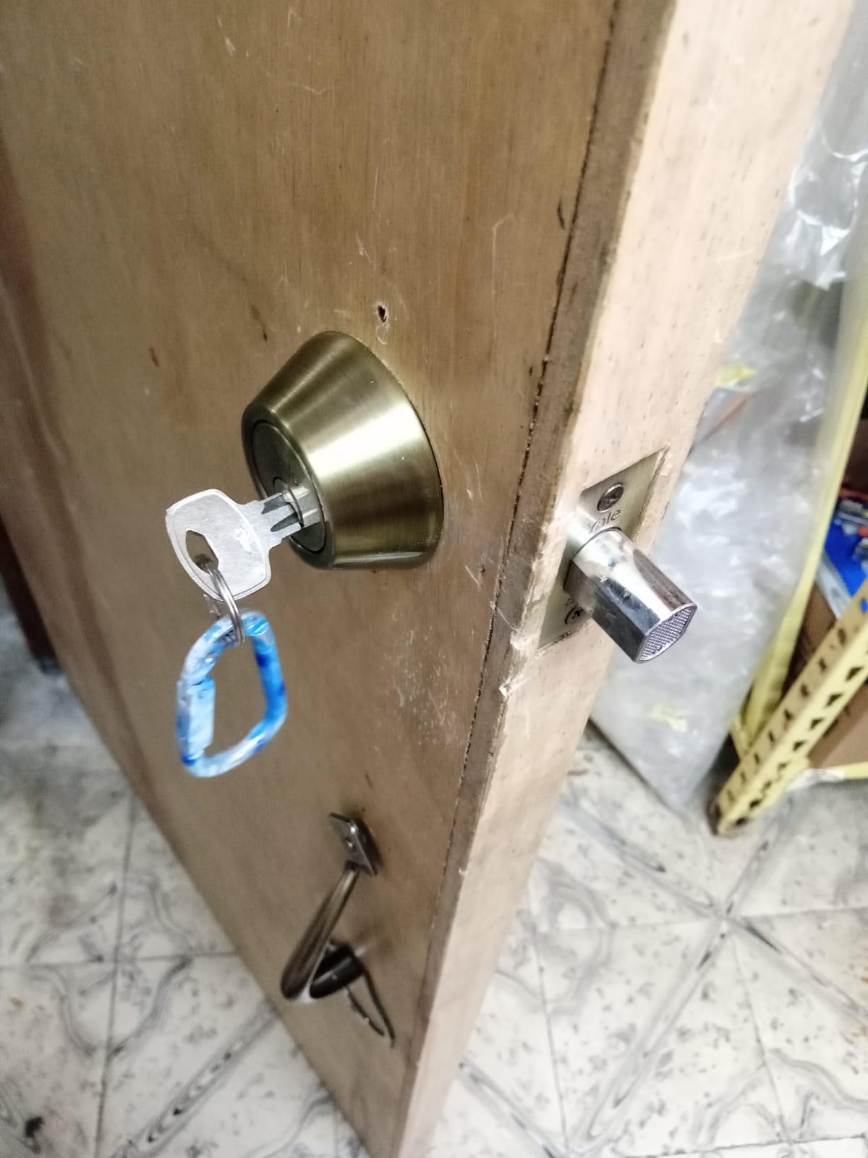
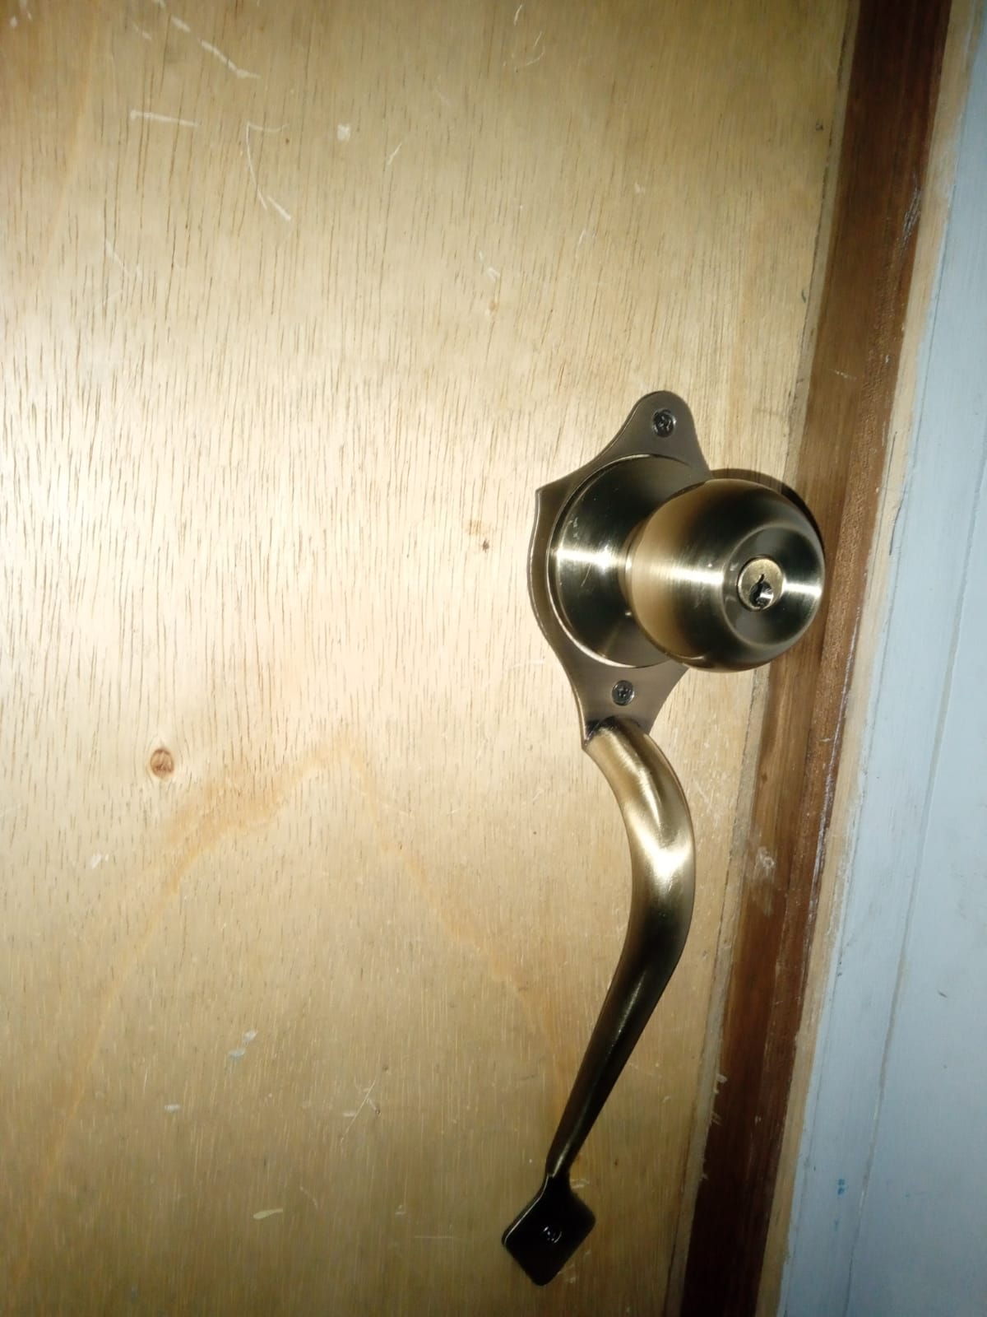
CAMBIO DE CERRADURA
ANTES
DESPUES

Slide 3
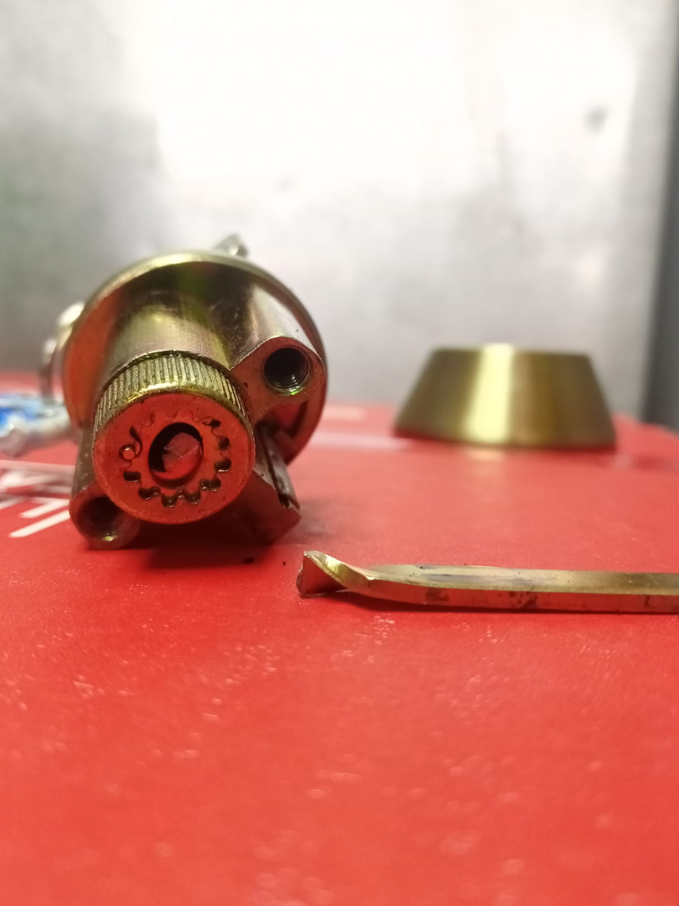
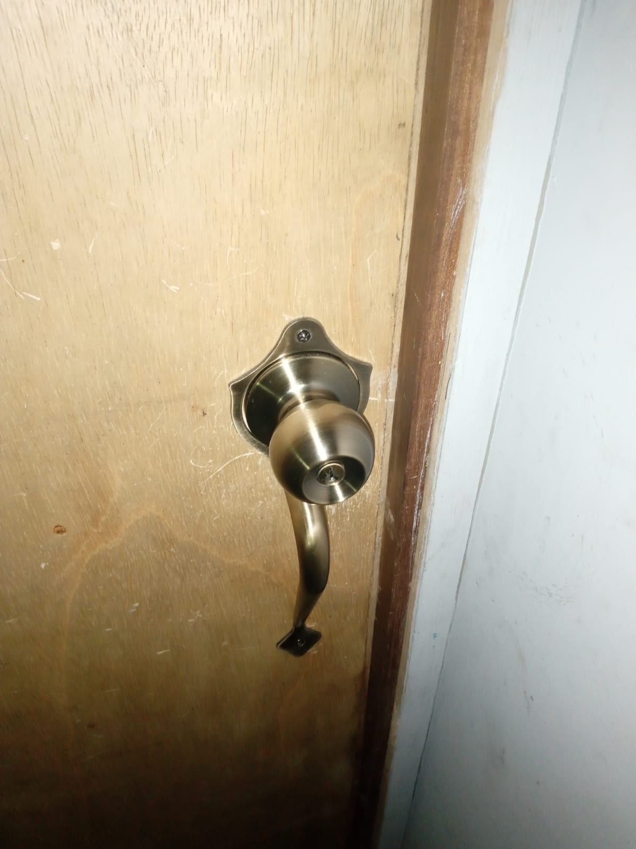
CAMBIO DE CERRADURA
ANTES
DESPUES

